Slide 1
Master of Fantasy Chess 기획서
윤정근

Slide 2
문서 개요
해당 문서는 게임 ‘Master of Fantasy Chess’의 메인 기획서로 관련된 모든 기획서의 중심이 되는 기획서로 게임의 방향성, 특징, 고유 시스템 등이 정리된 문서이다 게임의 진행 룰, 고유 요소, 컨텐츠를 간단하게 정리하는 것으로 다른 세부 기획서에 대한 이해도를 높여 게임의 전체적인 질을 향상시키기 위하여 제작되었다.

Slide 3
게임 개요
이름 | 내용
제목 | Master of Fantasy Chess
부제목 | 다양한 기물과 스킬로 수많은 전략을 구상하고 전투에서 승리하라
장르 | 덱 빌딩 추상 전략 카드 게임, 서브 컬쳐
주 타겟 층 | 서브 컬쳐 문화에 익숙한 10~20 대
핵심 특징 | 전투 시작 기물, 스킬 덱(스킬 카드)
플랫폼 | Pc, Mobile 크로스 플랫폼

Slide 4
게임 방향성
플레이어의 목적과 게임이 추구하는 목표
플레이어의 목적 | 상대 플레이어의 캐릭터(킹 클래스 기물)을 파괴하여 대전에서 승리하는 것
게임이 추구하는 목표 | 플레이어가 다양한 전략에 따른 덱을 구상하고 다양한 전략을 활용할 수 있는 환경을 조성하는 것 플레이어의 선후공 순서가 승률에 큰 영향을 끼치지 않게 하는 것 한번에 대전에 소비하여 시간을 적절하게 조절하여 플레이어가 대전을 여러 번 반복할 수 있게 하는 것
단계별 방향성
단계 | 설명 | 게임 요소
전투 튜토리얼 | 조작 방법 및 전투 룰 설명 | 기본 조작법, 전투 메커니즘 설명
덱 및 카드 분해&제작 튜토리얼 | 덱 빌딩 및 카드 분해&제작 설명 | 덱 빌딩, 카드 분해, 카드 제작
실전 튜토리얼 | AI를 대상으로 하는 실전 | PVE 대전
실전 1 | 다른 플레이어와 일반 대전 | PVP 일반 대전
실전 2 | 다른 플레이어와 랭크 대전 | PVP 랭크 대전

Slide 5
게임의 장르적 특징
덱 빌딩 추상 전략 카드 게임
단조로운 카드 게임의 필드를 확장 시키고 ‘스킬 카드 시스템’을 추가하여 기존보다 다채로운 전략을 구사할 수 있다. 기존 카드 게임과 달리 각 기물 위치라는 새로운 전략적 요소를 추가 하고 ‘전투 시작 기물 시스템’을 활용하여 대전 카드 게임의 고질적인 문제였던 선후공 밸런스를 개선한다.
서브 컬쳐
특정 스킬 카드와 기물 카드 간에 상호작용 연출로 플레이어에 수집 욕구를 자극한다. 다양한 일러스트를 활용하는 카드 게임의 특정상 기본적으로 서브컬쳐 장르와 궁합이 좋지만 게임에서 표현될 수 있는 연출에는 한계가 존재했다. 하지만 기물과 스킬 카드 시스템이 서로 상호 작용하여 기존과 다른 새로운 연출을 추가하여 플레이어에게 해당 게임을 어필한다.

Slide 6
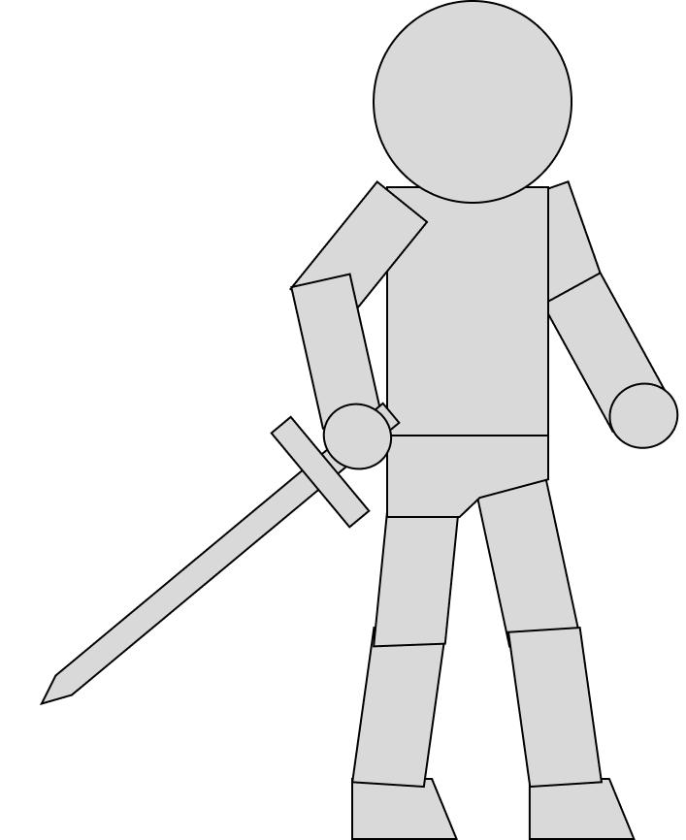
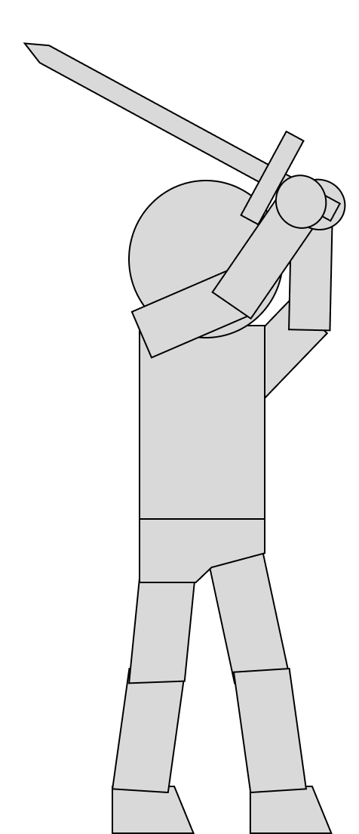
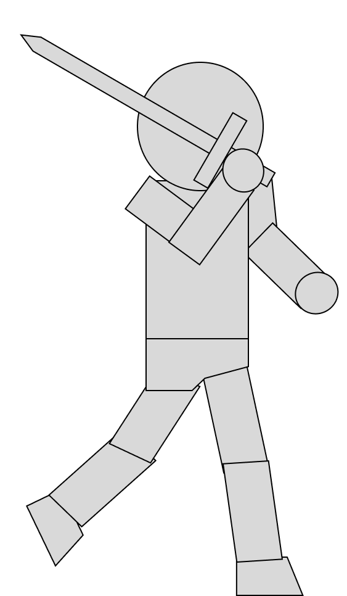
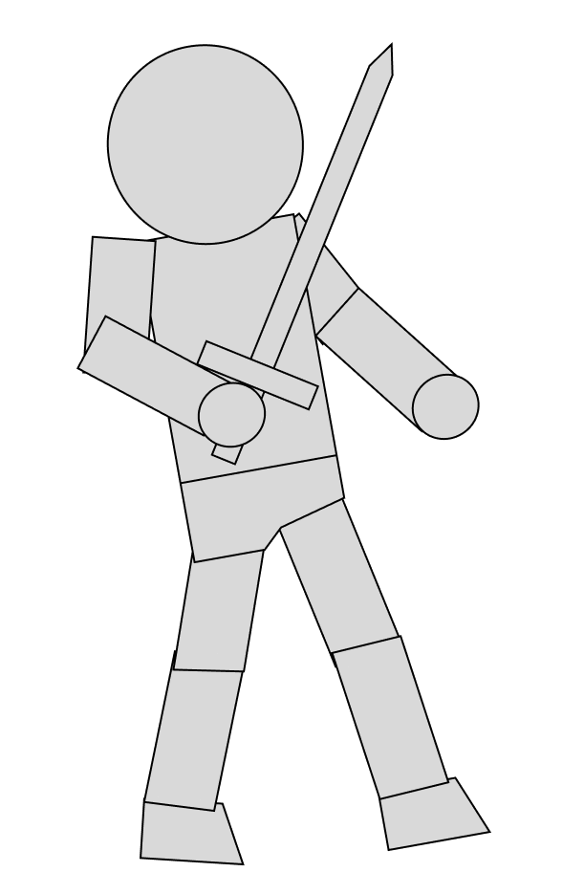
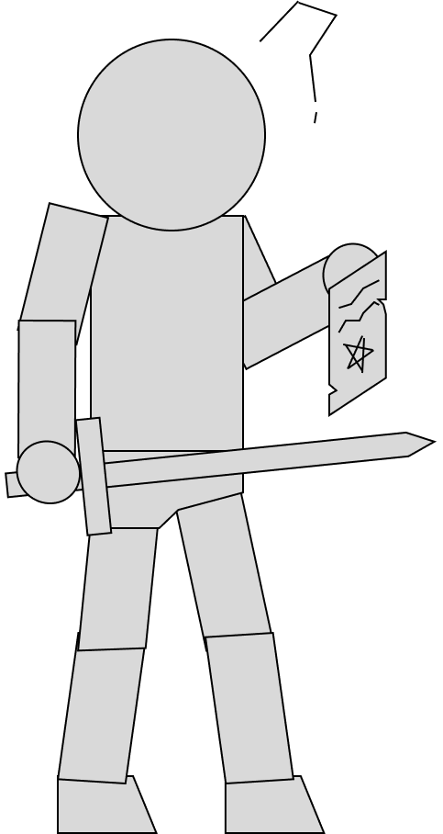
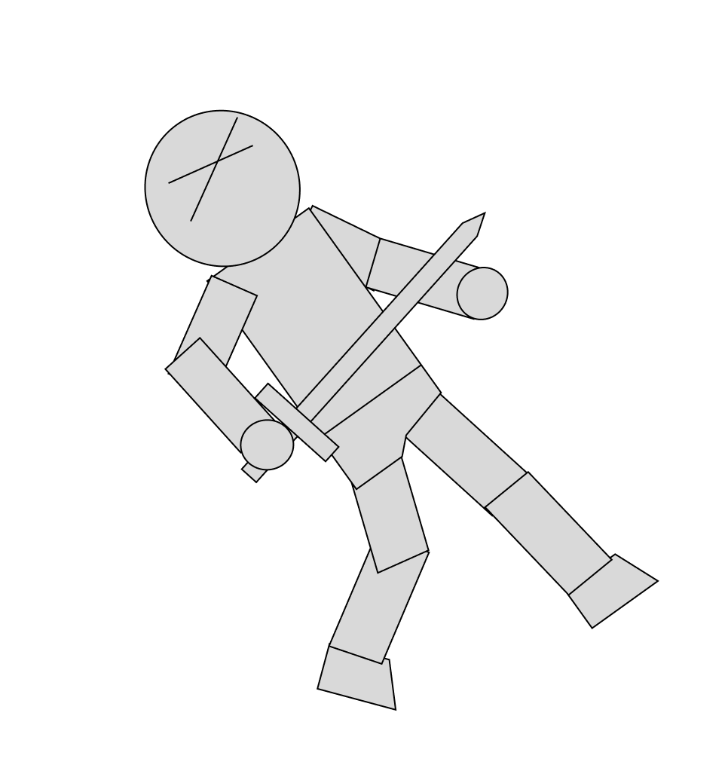
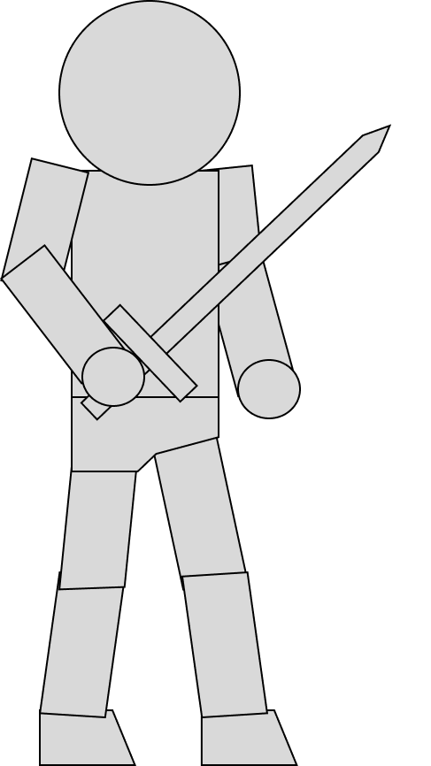
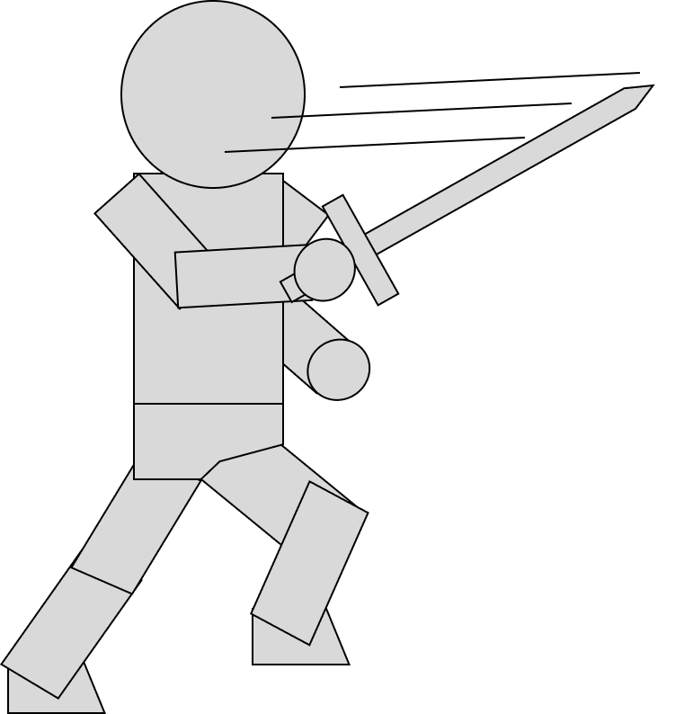
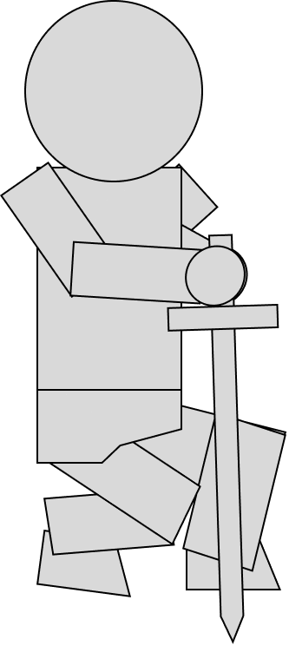
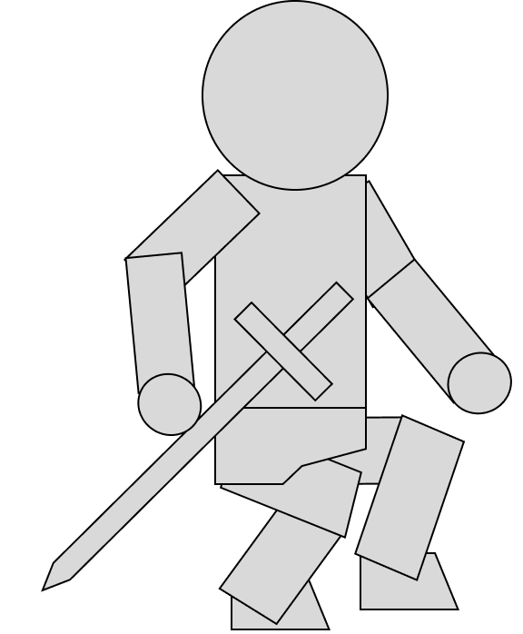
캐릭터(기물 카드 필드 배치 형태)
캐릭터 부위별 명칭
머리
디자인 특징
그래픽 풍 | 데포르데
차원 | 2D
타입 | 스파인
상체(상)
왼팔(상)
오른팔(상)
왼팔(하)
오른팔(하)
왼손
오른손
무기
상체(하)
오른다리(상)
왼다리(상)
오른다리(하)
왼다리(하)
오른발
왼발
캐릭터 동작 종류 예시
Summon 소환 | Idle 대기 | Move 이동 | Attack 기본 공격 | Damage 피격 | Skill-P 물리 스킬 | Skill-M 마법 스킬 | Death 죽음 | Unique 고유 동작

Slide 7
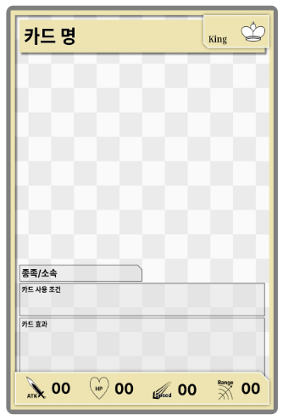
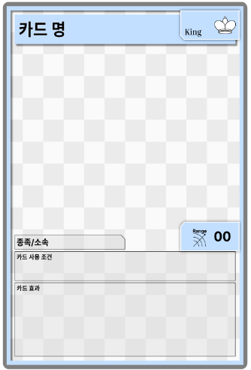
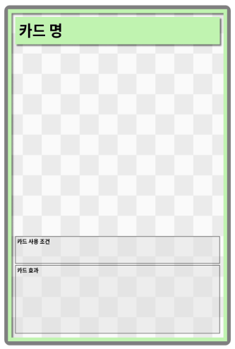
카드 종류 및 구성 요소
카드의 종류
기물 카드 | 스킬 카드 | 이벤트 카드
카드의 구성 요소
카드 분류 | 요소 명칭
공통 (기물, 스킬, 이벤트) | 카드 명
 | 카드 사용 조건
 | 카드 효과
기물, 스킬 카드 | 클래스
기물, 스킬 카드 | 종족/소속
기물 카드 | 기물 능력치
스킬 카드 | 스킬 사거리

Slide 8


게임 룰 – 대전 시작 1단계 : 선후공 결정
코인 앞면
코인 뒷면
양측 플레이어는 코인의 면이 다르게 나올 때 까지 코인 토스를 계속 진행하며, 코인 토스가 종료된 시점 앞면을 뽑은 플레이어에게 선공권을 부여한다.

Slide 9
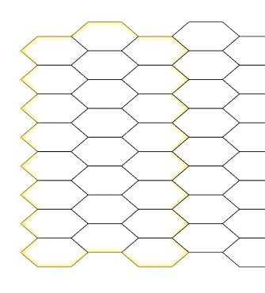




게임 룰 – 대전 시작 2단계 : 전투 시작 기물 배치
전투 시작 기물 배치 숫자 제한
 | 클래스 명 | 제한 숫자
 | 킹 클래스 | 최대 1개 (필수 기물)
 | 퀸 클래스 | 최대 1개
 | 나이트, 비숍, 루크 클래스 | 최대 2개 (총합)
 | 폰 클래스 | 최대 4개
배치 가능 진영
각 플레이어는 각자의 배치 가능 진영에 전투 시작 기물을 선택하여 타일에 모두 배치한 다음 대전 준비 완료를 한다. 양측 플레이어 모두 대전 준비 완료를 했을 경우 대전을 시작한다. (전투 시작 기물에는 필수로 배치 해야 하는 필수 기물과 배치를 하지 않아도 상관없는 일반 기물이 있으며, 기물은 각 클래스별로 전투 시작 기물로 배치할 수 있는 숫자의 제한이 있다.)

Slide 10


게임 룰 – 대전 시작 3단계 : 선공 플레이어 턴 시작
플레이어의 손 패
플레이어의 메인 덱
각 플레이어는 메인 덱에서 카드 5장을 드로우 한다. 그 후 선공권을 부여 받은 플레이어의 턴을 시작으로 대전을 진행한다. (이후 대전의 흐름은 플레이어 턴 진행 참조.)

Slide 11
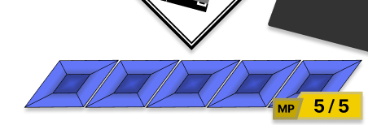
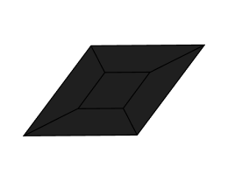
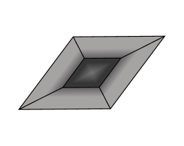
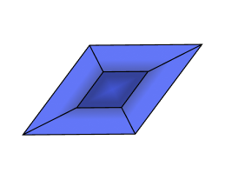
게임 룰 – 플레이어 턴 진행 1단계 : 행동력 증가 및 회복
행동력 아이콘 종류
아이콘 | 설명
 | 최대 행동력 한계치를 표현한 아이콘
 | 현재 사용한 행동력을 표현한 아이콘
 | 현재 사용 가능한 행동력을 표현한 아이콘
플레이어의 행동력
(행동력 한계치 : 5, 현재 보유 행동력 : 5)
턴을 부여 받은 플레이어의 행동력 한계치가 5(최대 행동력 한계치) 이하일 경우, 행동력 한계치가 1 증가하고 행동력을 모두 회복 한다.

Slide 12

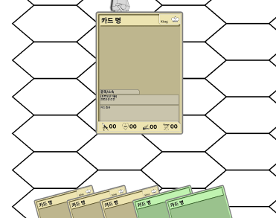
게임 룰 – 플레이어 턴 진행 2단계 : 드로우
덱에서 드로우 할 다음 카드
덱에서 드로우한 카드
턴을 부여 받은 플레이어의 행동력 한계치가 5(최대 행동력 한계치) 이하일 경우, 행동력 한계치가 1 증가하고 행동력을 모두 회복 한다.

Slide 13

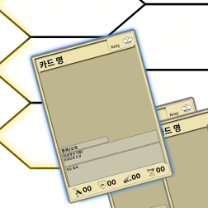
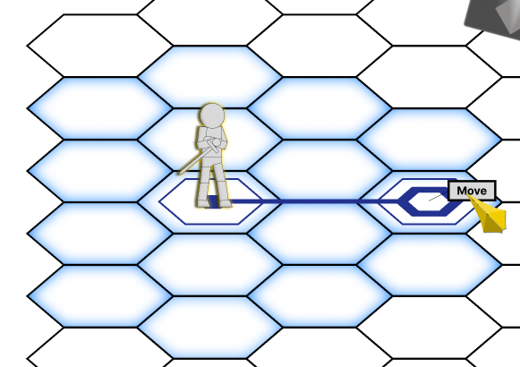
게임 룰 – 플레이어 턴 진행 3단계 : 행동력 사용
행동력 아이콘에
소비될 행동력 강조.
카드 사용
(손 패에 기물 카드 필드에 소환)
필드에 기물에게 명령
(이동 명령)
플레이어는 자신의 턴일 때 행동력을 1개 소비하여 카드를 사용하거나 필드에 기물 카드에게 명령을 내릴 수 있다. 행동력이 없을 경우 플레이어는 카드를 사용하거나 필드에 기물에게 명령을 내릴 수 없다.

Slide 14
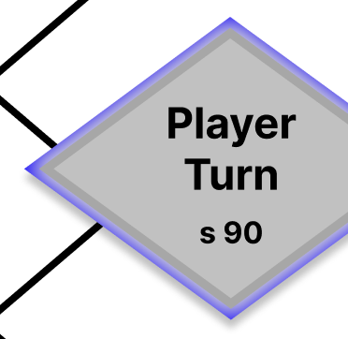
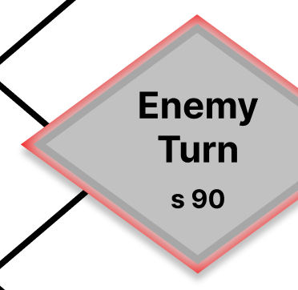
게임 룰 – 플레이어 턴 진행 4단계 : 턴 종료
자신의 턴
상대의 턴
턴 종료를 선언하는 것(턴 종료 버튼(턴 진행 타이머) 클릭)으로 현재 턴 진행 중인 플레이어의 턴을 종료하고 상대 플레이어에게 턴을 부여한다. (행동력을 모두 소비하지 않아도 턴 종료 선언은 할 수 있다.) (승패가 결정될 때까지 턴 종료 시 ‘플레이어 턴 진행 1단계 : 행동력 증가 및 회복’으로 돌아가 순환을 반복한다.)

Slide 15
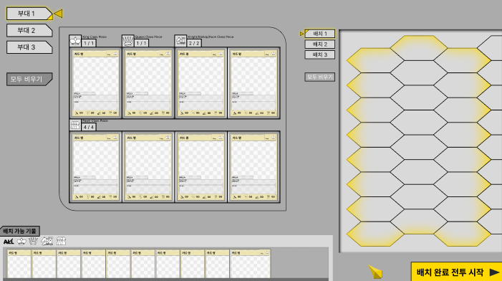
게임의 고유 시스템 - 전투 시작 기물 시스템
대전 시작 전에 생성한
‘전투 시작 기물 목록’
대전 시작 전에 설정한
‘기물 위치 설정 목록’
선택된 기물 목록에
포함된 ‘기물 현황’
선택된 위치 설정 목록의 ‘기물 위치 현황’
예시 이미지
대전 시작 전 필드에 배치하고 시작할 기물과 기물의 위치를 선택하고 대전을 시작할 수 있는 시스템이다. 해당 시스템을 통하여 카드 게임과 추상 전략 게임을 합치며 필요하게 된 기물을 배치하는 시간을 단축하여 대전 초반 템포를 빠르게 시작할 수 있게 하고, 시전에 배치할 종류와 배치할 위치를 미리 선택할 수 있게 하여 플레이어가 기물을 배치하는 과정에서 소모되는 시간을 단축한다. 대전의 선후공 순서를 결정한 다음 해당 시스템 과정을 진행하게 하여 플레이어가 자신의 공격 순서에 따라서 기물을 선택 및 배치하여 플레이어가 상황에 따라서 유동적으로 대처할 수 있게 한다.

Slide 16
컨텐츠
분류 | 명칭 | 내용 설명
랜덤 매칭 대전 | 랭크 대전 | 게임의 주력 컨텐츠. 플레이어 간 랭크 점수를 걸고 대전을 한다.
 | 일반 대전 | 플레이어 간에 대전 연습을 위한 컨텐츠. 랭크 대전과 달리 점수를 걸지 않는 대전을 한다.
친선 대전 | 개인 대전 | 플레이어가 지목한 대상과 대전을 하는 컨텐츠.
 | 팀 대전 | 다수의 플레이어와 대전을 하는 컨텐츠. 대전 방식에 따른 다양한 설정이 존재한다. (차륜전, 토너먼트, 다인 개인전 등)
던전 | 로그라이크 던전 | 로그라이크 형식의 던전을 공략하는 컨텐츠. 여러가지 루트가 존재하며 클리어 시 업적과 같은 보상을 획득할 수 있다.
 | 레이드 던전 | 강력한 몬스터를 공략하는 컨텐츠. 클리어 시 액세서리 등을 재작할 수 있는 재료를 획득할 수 있다.

Slide 17
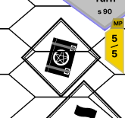
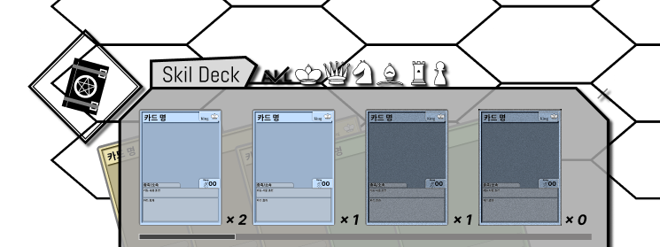
게임의 고유 시스템 - 스킬 덱(스킬 카드) 시스템
스킬 덱 아이콘
스킬 덱
(오픈 상태)
스킬 카드 사용 조건을 만족하는 기물이 필드에 있을 때 스킬 덱에 스킬 카드를 사용하여 스킬을 사용하는 시스템이다. 메인 덱에 위치하며 뽑아서 사용해야 하는 다른 카드(기물 카드, 이벤트 카드)와 다르게 자신의 턴 스킬 카드로 스킬을 사용할 수 있게 하는 것으로 플레이어의 전략에 가짓수를 늘린다.

Slide 18
유료화 모델
카드 팩 뽑기 기본적으로 플레이어는 인게임 재화를 소비하여 카드 팩에서 랜덤 카드를 획득하거나 카드를 분해했을 경우 획득할 수 있는 조각을 소모하여 원하는 카드를 제작할 수 있다. 바리에이션 카드 단, 카드 팩에서 카드를 획득하는 과정에서 낮은 확률로 기본 카드와 성능적으로 차이는 없지만 다른 외형을 가진 ‘바리에이션 카드’를 획득할 수 있으며(해당 카드는 분해 및 제작할 수 없다.), ‘바리에이션 카드’ 일부는 사용하거나(기물 카드 소환, 스킬 카드 시전, 이벤트 카드 발동) 정해진 카드와 상호작용(필드에 기물이 스킬을 시전, 필드에 기물이 있을 때 이벤트 카드를 사용) 할 경우 전용 특수 연출이 출력된다. 이러한 ‘바리에이션 카드’는 대전의 결과에 영향을 주지 않지만 특유의 희소성과 전용 특수 연출 등으로 플레이어가 ‘바리에이션 카드’를 획득하고 싶은 욕구를 자극하며, 이는 플레이어가 해당 ‘바리에이션 카드’를 획득하기 위해 더 많은 자원을 소비하게 한다. 액세서리 플레이어는 액세서리를 구매 및 설정하는 것으로 플레이어 프로필, 카드 뒷면, 필드, HP바 등을 꾸밀 수 있다.

Slide 19
Q & A

